Slide 1
FISICA TERRESTRE
MISURE DI GRAVITA’
Giovanni Costa - costa@units.it
S,Giovanni - Palazzina P - via Weiss 4
Anno accademico 2025-26

Slide 2
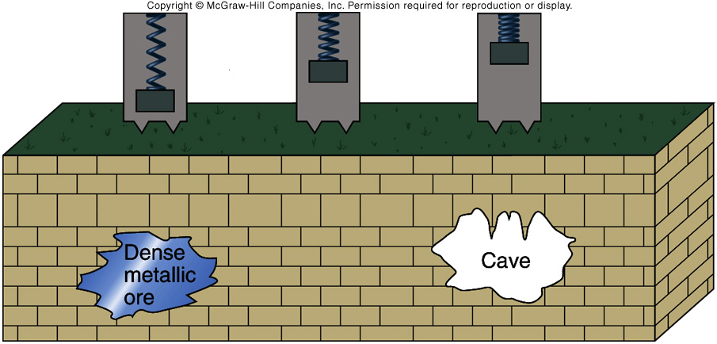
le differenze nella densità dei materiali (rocce) all'interno della Terra producono piccole differenze nel campo gravitazionale locale (anomalie)
può essere misurato con un gravimetro (attrazione della molla verso la massa)
materiale denso attira ed estende la molla
massa uniforme e molla è neutra
ll vuoto (grotta) non ha massa da estendere la molla

Slide 3
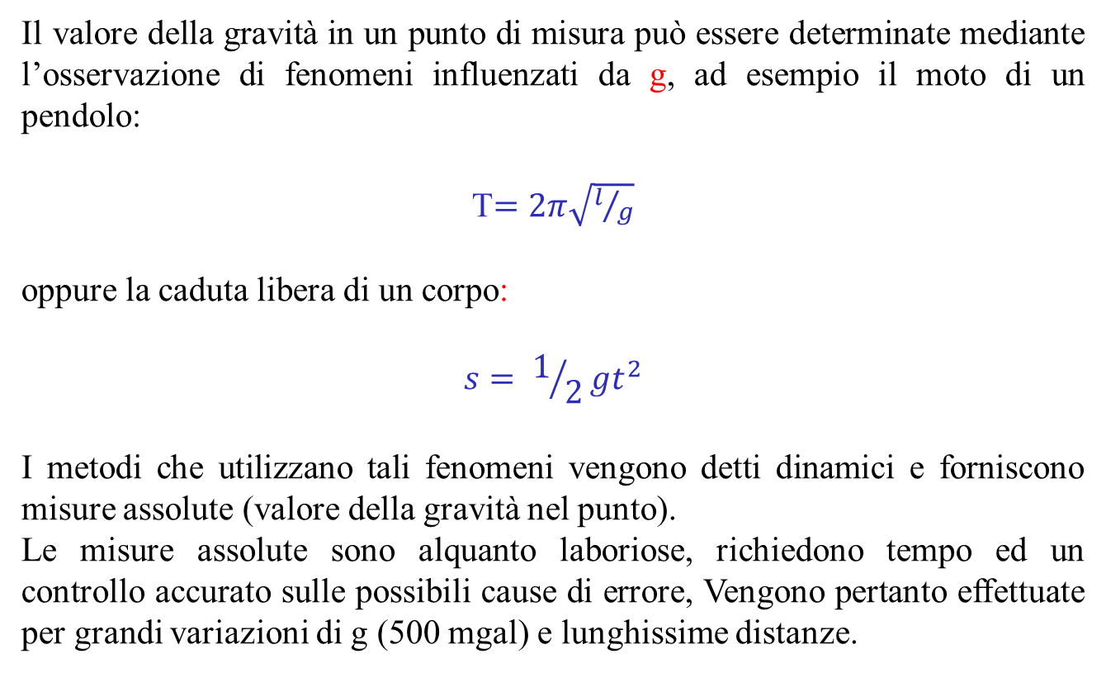
MISURE DI GRAVITA’

Slide 4
Gli strumenti adatti a una rapida misura della gravità sono da ricercare nei metodi statici, che prevedono l’osservazione di un sistema in equilibrio. I gravimetri statici consentono soltanto misure relative della gravità (differenza rispetto al valore di g in una stazione di riferimento). Le misure sono rapide e possono avere accuratezze elevate (μGal).

Slide 5
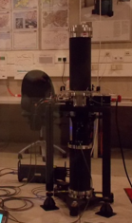
GRAVIMETRO ASSOLUTO A LANCIO SIMMETRICO
Un esempio di gravimetro assoluto è quello sviluppato all’INRiM di Torino (ex Istituto Metrologico Colonnetti), basato sulla caduta libera simmetrica: un corpo viene lanciato verso l’alto e ricade.

Slide 6
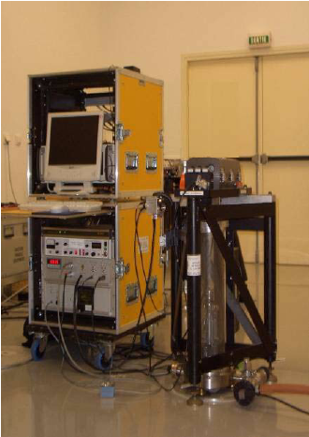
GRAVIMETRO ASSOLUTO
Misura direttamente g a partire da grandezze fondamentali (lunghezza e tempo), senza bisogno di calibrazione.
Pendoli (storici) g è ricavata dal periodo di oscillazione e dalla lunghezza del pendolo (es. pendolo reversibile di Kater).
Gravimetri a caduta libera Un riflettore a spigolo di cubo cade nel vuoto; un interferometro laser ne traccia la traiettoria e un orologio atomico misura il tempo. g si ottiene dall’adattamento della legge del moto. Accuratezza di pochi µGal.
Gravimetri a lancio verticale (rise-and-fall) La massa viene lanciata verso l’alto e misurata sia in salita sia in discesa: la simmetria del moto riduce gli effetti della resistenza residua dell’aria e alcuni errori di temporizzazione.
Gravimetri atomici (quantistici) Una nube di atomi raffreddati a pochi µK cade in un campo gravitazionale; impulsi laser fungono da separatori e specchi per le onde di materia e g si ricava dalla fase dell’interferometro atomico.
Gravimetro assoluto a caduta libera (FG5).

Slide 7
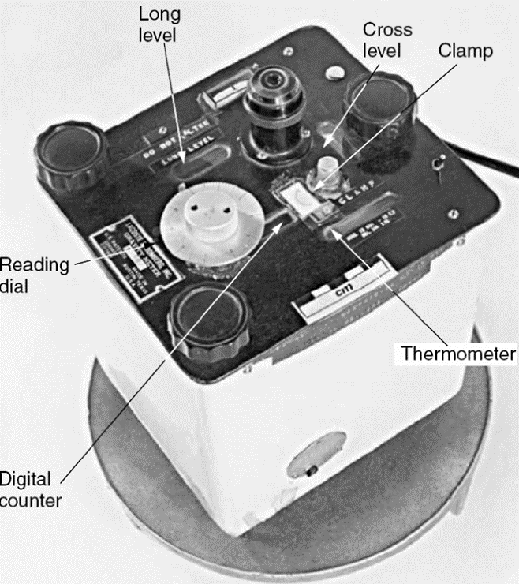
GRAVIMETRO RELATIVO
Misura differenze di g rispetto a una stazione di riferimento; richiede calibrazione e correzione della deriva strumentale.
Pendoli invariabili (storici) Lo stesso pendolo viene trasportato tra le stazioni: dal confronto dei periodi si ricava la variazione di g (es. pendoli di von Sterneck).
Gravimetri a molla Una massa sospesa a una molla: le variazioni di g producono variazioni di allungamento, misurate riportando la massa in posizione con una vite micrometrica o con un sistema di retroazione.
Molla a lunghezza zero (astatizzata): LaCoste & Romberg, molla metallica.
Molla in quarzo con lettura capacitiva: Worden, Scintrex CG-5/CG-6.
Risoluzione di circa 1 µGal; deriva da decine a centinaia di µGal al giorno e possibili salti (tare) durante il trasporto.
Gravimetri superconduttori Una sfera superconduttiva levitata in un campo magnetico generato da bobine superconduttrici. Sensibilità molto elevata e deriva di pochi µGal all’anno: usati in stazioni fisse per lo studio di maree, carichi idrologici e moti lenti del suolo; calibrati per confronto con un gravimetro assoluto.

Slide 8
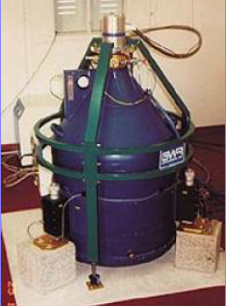
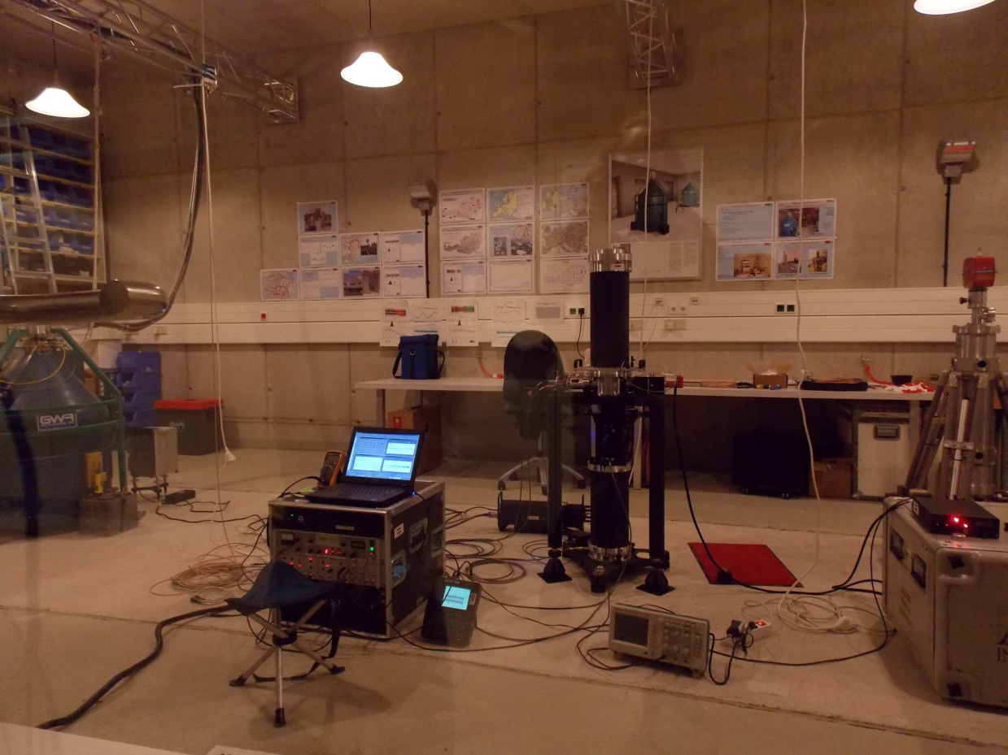
Laboratorio di gravimetria del Conrad Observatory (Austria): gravimetri assoluti in misura (centro e destra) accanto al gravimetro superconduttore GWR (sinistra).

Slide 9
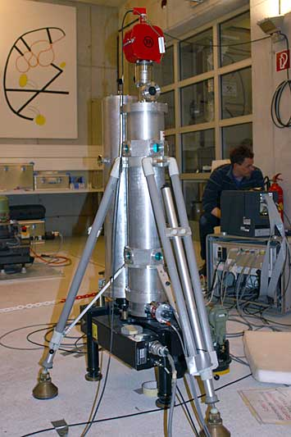
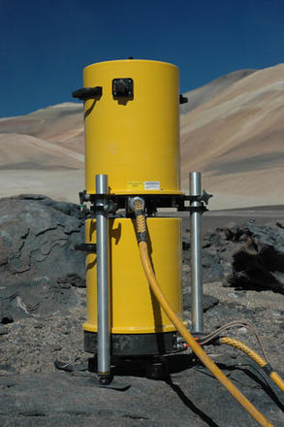
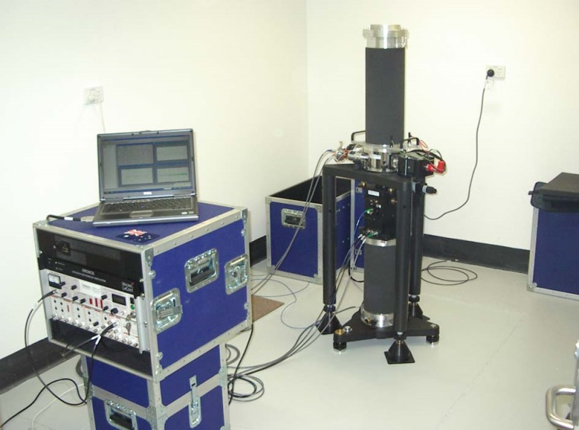
Misura assoluta della gravità
La misurazione del valore assoluto della gravità è difficile e richiede apparecchiature complesse e un lungo periodo di osservazione!

Slide 10
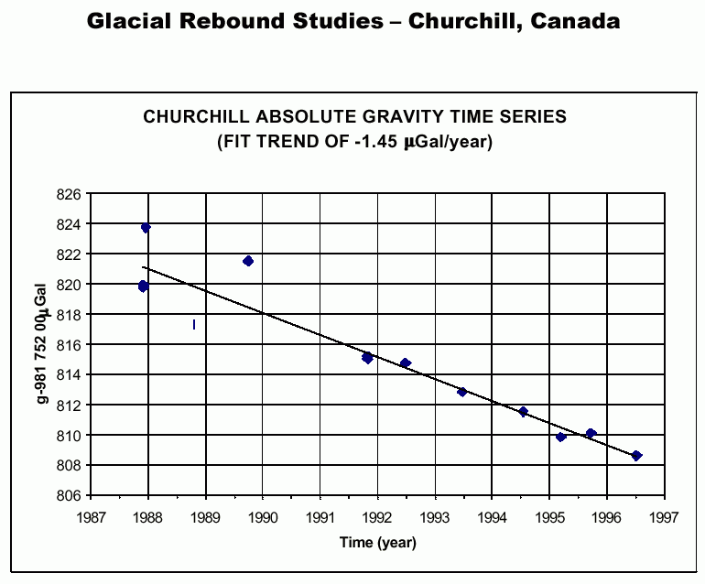

Slide 11
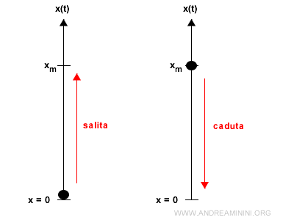
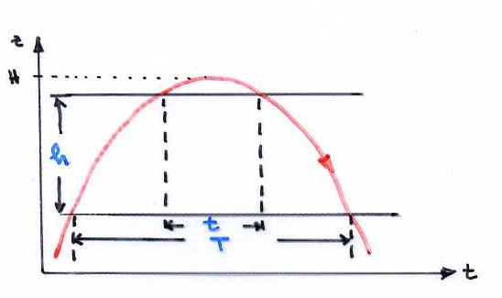


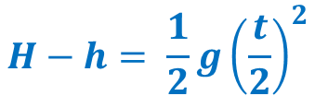
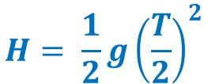
Gravimetri a caduta libera
Precisione: ~1 microGal (1 μGal = 10⁻⁸ m/s²).
caduta libera di un corpo
$$H= \frac{1}{2}g{\left(\frac{T}{2}\right)}^{2}$$
H
h
$$H−h= \frac{1}{2}g{\left(\frac{t}{2}\right)}^{2}$$
$$h=\frac{1}{8}g\left(T^{2}−t^{2}\right)$$
$$g=\frac{8h}{T^{2}−t^{2}}$$

Slide 12
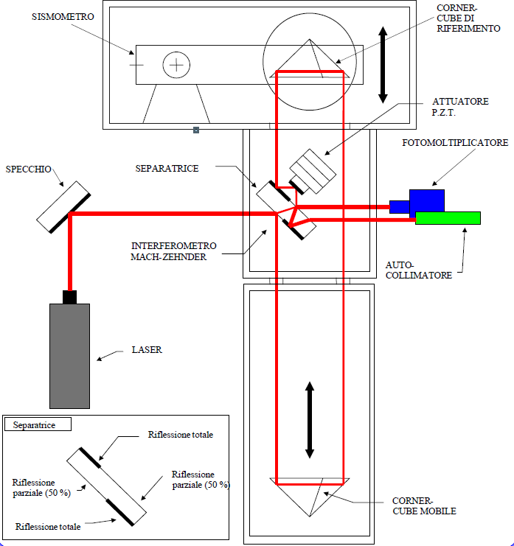
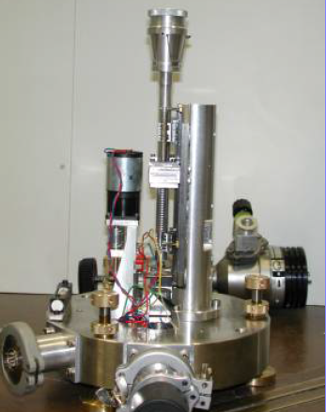

Slide 13
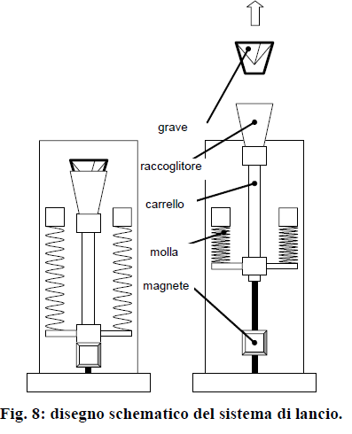
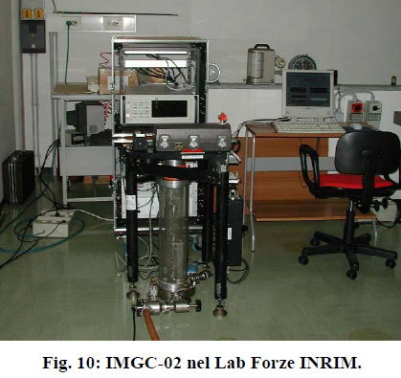

Slide 14
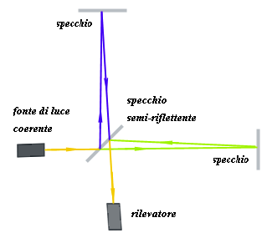
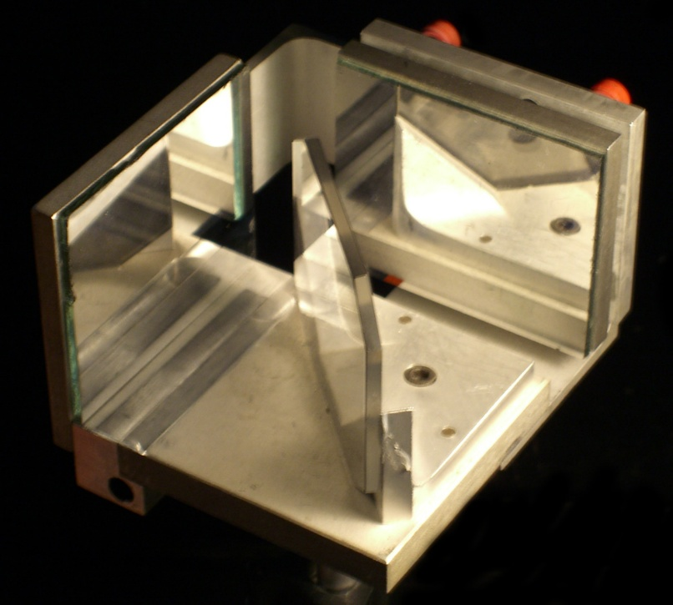
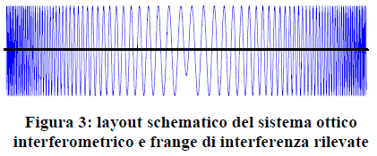
Interferometro di Michelson

Slide 15
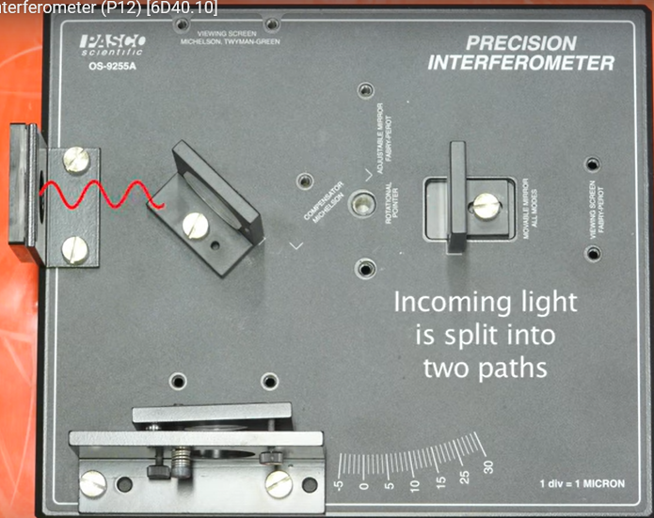
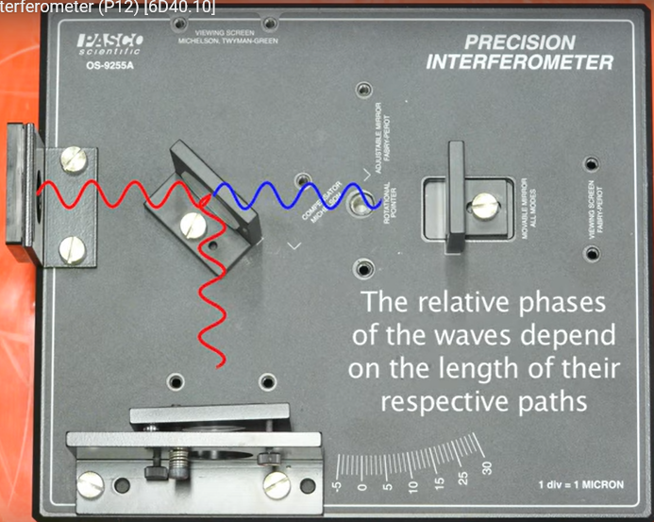
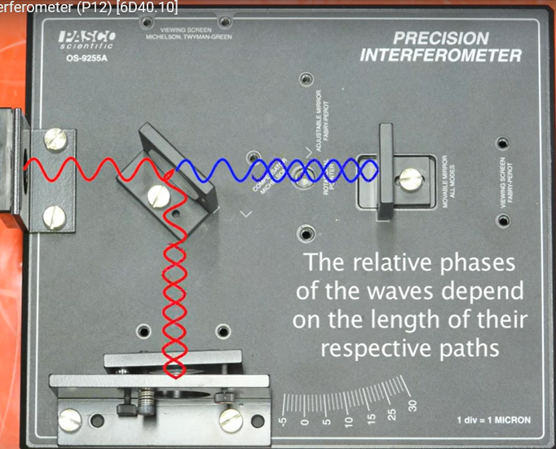
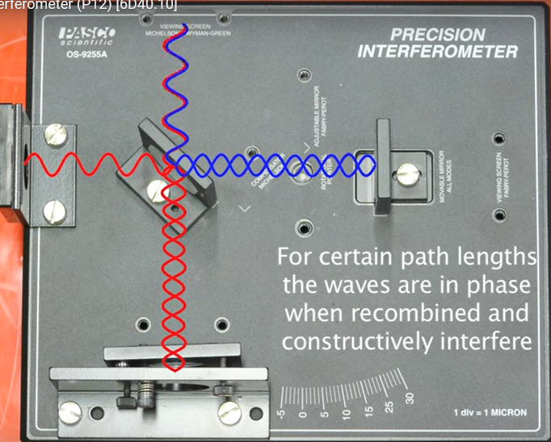
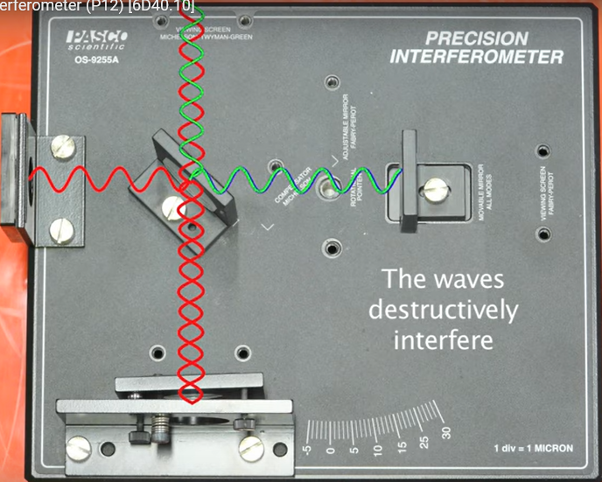
l
l
L < l

Slide 16
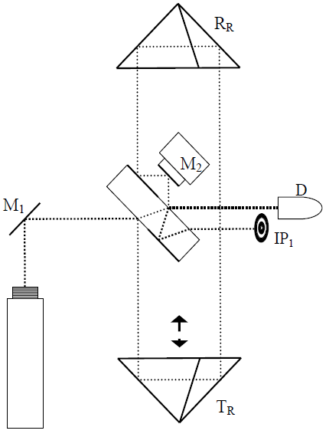
Interferometro di Michelson
La lunghezza di riferimento è data dal triedro fisso (R_{R}) la lunghezza da misurare è lo spostamento del triedro sul corpo

Slide 17
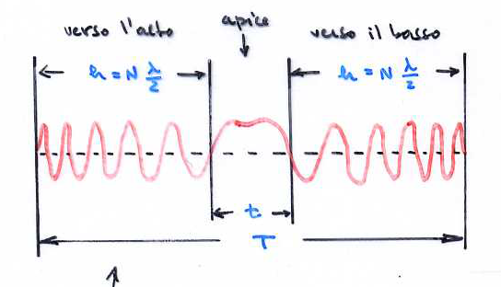
La lunghezza di riferimento è data dal triedro fisso (R_{R}) la lunghezza da misurare è lo spostamento del triedro sul corpo

Slide 18
Il problema: segnali minuscoli, tempi lunghi
10⁻⁹
anni
molla
Variazioni da misurare
Durata delle serie
Il limite classico
Maree, carichi atmosferici e idrologici valgono da qualche nm/s² a qualche µm/s², su g ≈ 9,8 m/s².
Molti fenomeni (idrologia, moti lenti, deformazioni) richiedono registrazioni continue per anni.
Nei gravimetri a molla il materiale si rilassa e invecchia: la deriva strumentale copre i segnali lenti.
Idea chiave: sostituire la molla meccanica con una “molla magnetica” che non invecchia.
Notes:
Ricordare le unità: 1 µGal = 10⁻⁸ m/s² = 10 nm/s². La marea terrestre vale qualche centinaio di µGal; molti segnali idrologici solo pochi µGal.

Slide 19
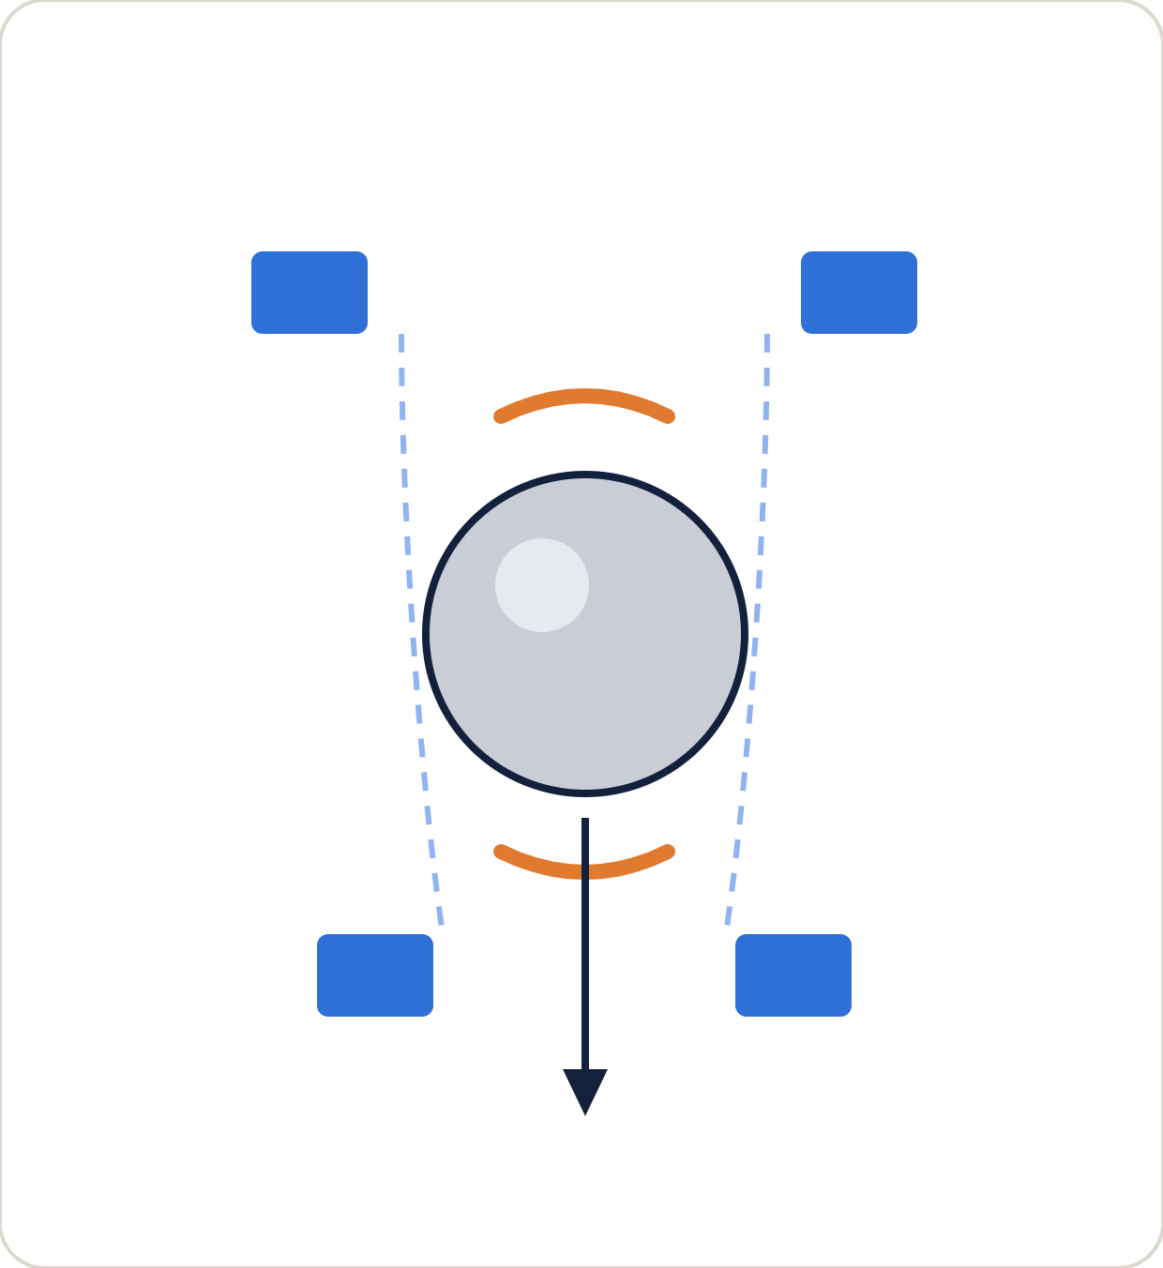
Principio: una sfera che levita
1. Levitazione. Una sfera cava di niobio (pochi grammi) è superconduttrice: espelle il campo magnetico (effetto Meissner) ed è sostenuta dal campo di due bobine superconduttrici.
Bobine superconduttrici
2. Correnti persistenti. Le bobine non hanno resistenza: la corrente circola senza alimentazione e il campo resta stabilissimo nel tempo.
Piastre capacitive
3. Lettura. Un ponte capacitivo rileva lo spostamento della sfera; una bobina di retroazione la riporta al centro.
Sfera di Nb
4. Segnale. La tensione di retroazione è proporzionale a Δg.
g
Tratteggio: campo magnetico
Notes:
Il gradiente del campo magnetico è molto debole: la “costante elastica” della molla magnetica è piccola, quindi lo strumento è molto sensibile. L'equilibrio è tra forza magnetica verso l'alto e peso della sfera. Schema semplificato, non in scala.

Slide 20
Il freddo è parte della misura
Dewar. Il sensore sta in un contenitore criogenico; nel modello compatto iGrav la riserva è di circa 16 litri di elio.
4,2 K
Criorefrigeratore. Ricondensa l'elio che evapora: lo strumento può funzionare per anni senza ricariche.
temperatura di lavoro del sensore, immerso in elio liquido
Perché aiuta. A bassa temperatura spariscono le resistenze elettriche e si riducono rumore termico e dilatazioni.
Contropartita: il criorefrigeratore introduce vibrazioni e un'interruzione dell'alimentazione è critica.
Notes:
I primi strumenti (anni '70–'80, Prothero e Goodkind a UCSD) usavano dewar passivi che andavano ricaricati di elio; l'introduzione dei refrigeratori ha reso possibili registrazioni continue di decenni.

Slide 21
Prestazioni a confronto
Caratteristica | Superconduttore | A molla | Assoluto
Tipo di misura | Relativa, continua | Relativa, campagne o continua | Assoluta, campagne
Rumore | circa 0,3 µGal/√Hz | circa 10 volte maggiore | più alto, misura per medie
Deriva | < 0,5 µGal/mese, quasi lineare | elevata, non lineare | nessuna
Fattore di scala | stabile meglio di 1 su 10⁴ per anni | da ricalibrare | non serve
Punto di forza | stabilità, bande < 1 mHz | portabilità, costo | livello assoluto di g
Sotto 1 mHz il gravimetro superconduttore è più silenzioso dei migliori sismometri a banda larga (STS-1).
Valori indicativi da specifiche del costruttore (GWR, modelli iGrav e OSG). 1 µGal = 10 nm/s².
Notes:
Sottolineare che i numeri del costruttore sono valori ottimali in buone condizioni di sito: rumore e deriva reali dipendono da installazione, temperatura, vibrazioni del criorefrigeratore.

Slide 22
Cosa si vede nella registrazione
Maree terrestri
Atmosfera
Moto polare
Il segnale dominante: centinaia di µGal, periodi diurni e semidiurni.
Circa −0,3 µGal per hPa di pressione: va registrata e rimossa.
Pochi µGal, con il periodo di Chandler (circa 14 mesi) e annuale.
Idrologia
Oscillazioni libere
Nucleo terrestre
Falde, umidità del suolo, neve: da pochi a decine di µGal.
Modi normali dopo grandi terremoti, sotto 1 mHz (₀S₂ ≈ 54 min).
Risonanza della nutazione libera del nucleo; ricerca del modo di Slichter.
Ogni effetto è “rumore” per lo studio di un altro: l'analisi consiste nel modellare e sottrarre.
Notes:
Collegamento con la lezione sulle anomalie: anche qui si lavora per residui, osservato meno modello (marea teorica, ammettenza atmosferica, moto polare dai parametri IERS). Il residuo finale contiene idrologia e segnali non modellati.

Slide 23
Relativo e assoluto lavorano insieme
Superconduttore
Assoluto (caduta libera)
Misura variazioni di g in continuo, con altissima stabilità. Non conosce il valore assoluto di g e il suo fattore di scala va determinato.
Misura g seguendo con un interferometro laser un corpo in caduta nel vuoto. Accurato, ma non registra in continuo.
Calibrazione: i due strumenti registrano affiancati per alcuni giorni; dal confronto sulla marea si ricava il fattore di scala del superconduttore.
Controllo della deriva: misure assolute ripetute nel tempo vincolano la deriva residua.
Notes:
Domanda da porre agli studenti: perché la marea è il segnale ideale per calibrare? (È grande, ben modellata e presente sempre.)

Slide 24
Una rete mondiale: IGETS
48
~68
2015
stazioni attive
gravimetri superconduttori
nasce come servizio della IAG
Continua il Global Geodynamics Project (GGP, 1997–2015): dati raccolti con formati comuni e archiviati al GFZ di Potsdam.
Prodotti a più livelli, fino ai residui di gravità già corretti per maree, moto polare e carichi.
Fonti: IAG / geodesy.science; IGETS data base (GFZ). Numeri di stazioni aggiornati al sito IAG.
Notes:
Una rete permette di separare i segnali globali (maree, modi normali, nucleo) da quelli locali (idrologia del sito). Gli studenti possono scaricare dati di livello 1–3 per esercitazioni.

Slide 25
Per riflettere
Perché una molla magnetica superconduttrice non “invecchia” come una molla di metallo?
Una pioggia intensa aumenta o diminuisce g sotto lo strumento? E se lo strumento è in una grotta?
Perché serve comunque un gravimetro assoluto accanto al superconduttore?
Quali segnali sono globali e quali locali? Come aiuta avere una rete?
Notes:
Domanda 2: se l'acqua si accumula sotto lo strumento, l'attrazione aggiunta punta verso il basso e g aumenta; se lo strumento è sotterraneo e l'acqua si trova sopra, l'attrazione punta verso l'alto e g diminuisce. Ottimo spunto per collegare gravimetria e idrologia.

Slide 26
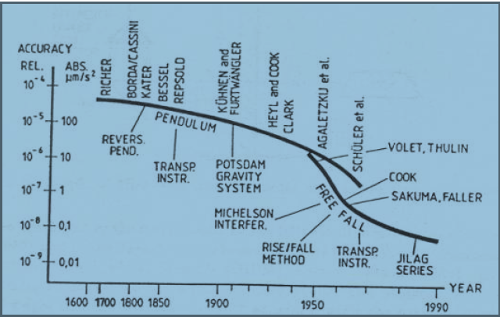
GRAVIMETRI ASSOLUTI DOPO IL 1990
Gravimetri a caduta libera di nuova generazione (FG5, FG5-X)Eredi della serie JILAg; accuratezza di circa 2 µGal (≈ 2·10⁻⁹ di g). Sono lo standard per gli osservatori e per i confronti internazionali tra strumenti.
Gravimetri assoluti da campagna (A10) Versione compatta e robusta della caduta libera, utilizzabile all’aperto; accuratezza di circa 10 µGal.
Gravimetri atomici (dal 1999) L’interferometria atomica raggiunge prestazioni paragonabili ai migliori gravimetri a caduta libera. Dagli anni 2010 esistono strumenti commerciali trasportabili, con accuratezze di pochi µGal e misura continua senza parti meccaniche in movimento.
Limiti attuali A livello di 10⁻⁹ di g il limite non è più lo strumento, ma gli effetti ambientali: maree terrestri e oceaniche, pressione atmosferica, variazioni idrologiche, moto del polo. Devono essere modellati e corretti con cura.
(1 µGal = 10⁻⁸ m/s² = 0,01 µm/s²)

Slide 27
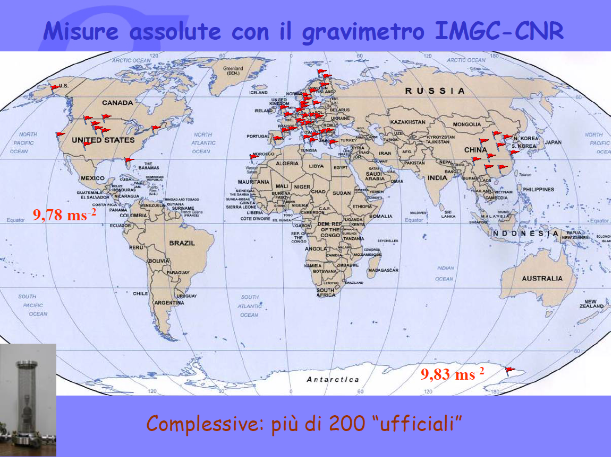

Slide 28
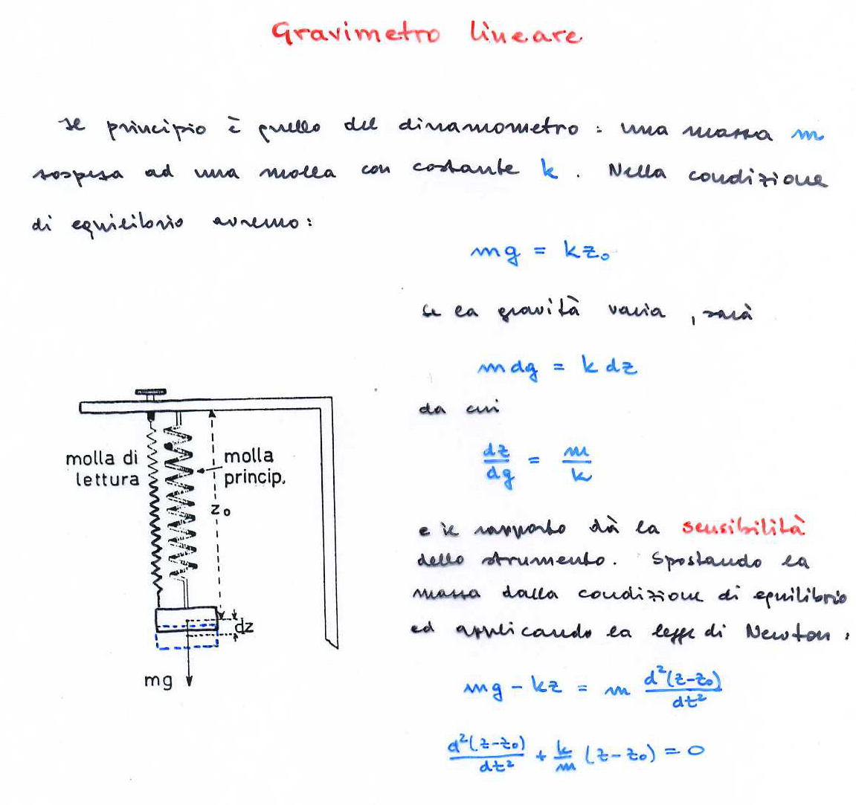
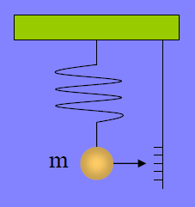
dz
mg

Slide 29
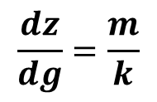


GRAVIMETRO LINEARE
Il principio è quello del dinamometro: un massa m sospesa ad una molla con costante k. Nella condizione di equilibrio avremo:
$$mg=kz_{0}$$
Se la gravità varia:
$$mdg=kdz$$
Da cui:
$$\frac{dz}{dg}=\frac{m}{k}$$
dz
mg
E il rapporto dà la sensibilità dello strumento. Spostando la massa dalla condizione di euilibrio e applicando la legge di Newton:

Slide 30
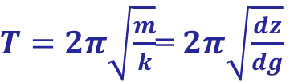
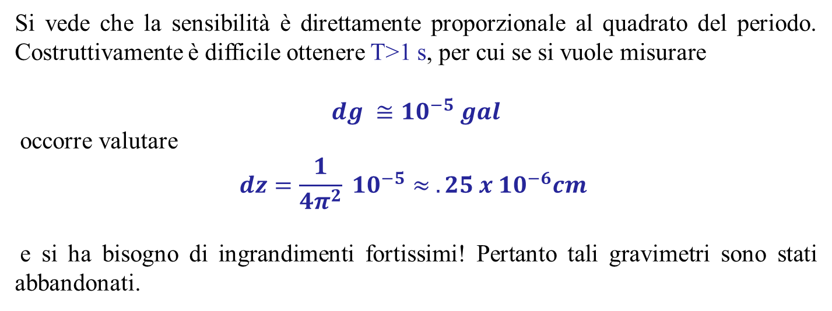
L’equazione differenziale è quella del moto armonico con periodo:
$T=2π\sqrt{\frac{m}{k}}$= $2π\sqrt{\frac{dz}{dg}}$
Si vede che la sensibilità è direttamente proporzionale al quadrato del periodo. Costruttivamente è difficile ottenere T>1 s, per cui se si vuole misurare
$$dg ≅{10}^{−5} gal$$
occorre valutare
$$dz=\frac{1}{4π^{2}} {10}^{−5}≈ .25 x {10}^{−6}cm$$
e si ha bisogno di ingrandimenti fortissimi! Pertanto tali gravimetri sono stati abbandonati.

Slide 31
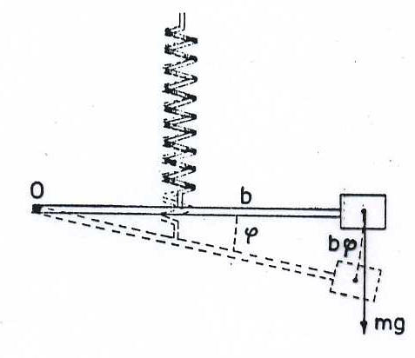
Gravimetri astatici
I gravimetri astatici sono strumenti di grande precisione e già nel 1850 avevano la sensibilità di 10 mgal.
Essi sono costituiti essenzialmente da un braccio che può ruotare attorno ad un punto O nel piano P(x,z) e porta all'estremo libero una massa m; il braccio è mantenuto in posizione orizzontale da una molla fissata ad un asse verticale passante per O. L'equilibrio del sistema dipende dai momenti delle forze in gioco rispetto ad O : uno dovuto alla g agente su m;
un’altro dovuto alla reazione elastica della molla di bilanciamento.

Slide 32
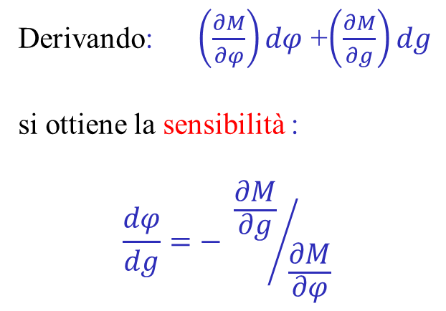
Sia φ l'angolo nel piano P(x,z) compreso tra il braccio b e il piano orizzontale passante per O .
Supponiamo che per effetto di g si raggiunga l’equilibrio per una rotazione del braccio di un angolo φ; in queste condizioni ovviamente le forze in gioco sono in equilibrio e quindi il momento totale delle forze in gioco M deve essere nullo; in termini di modulo:
M(g, φ) = 0 .

Slide 33
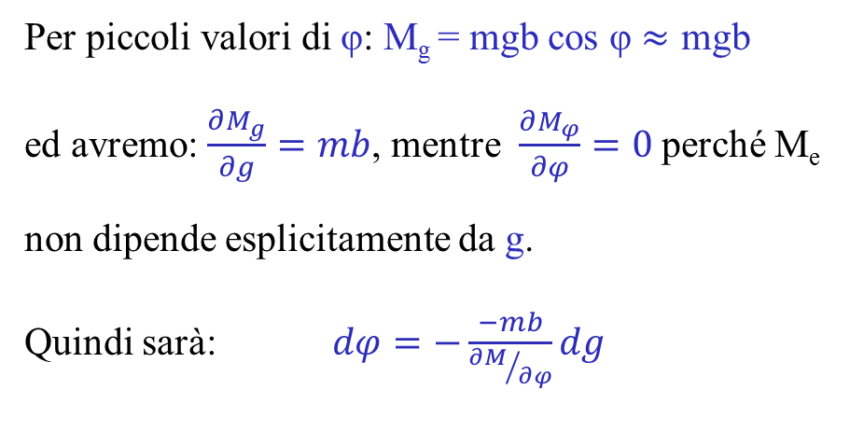
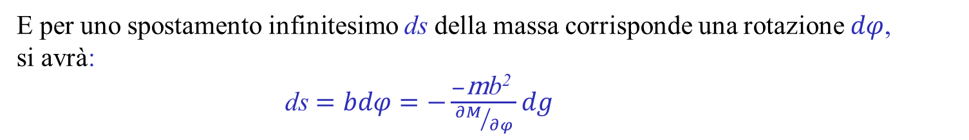
Il momento totale è dato dalla componente stabilizzante (elastica) e quella labilizzante (gravitazionale):
M = M_{e} - M_{g}

Slide 34
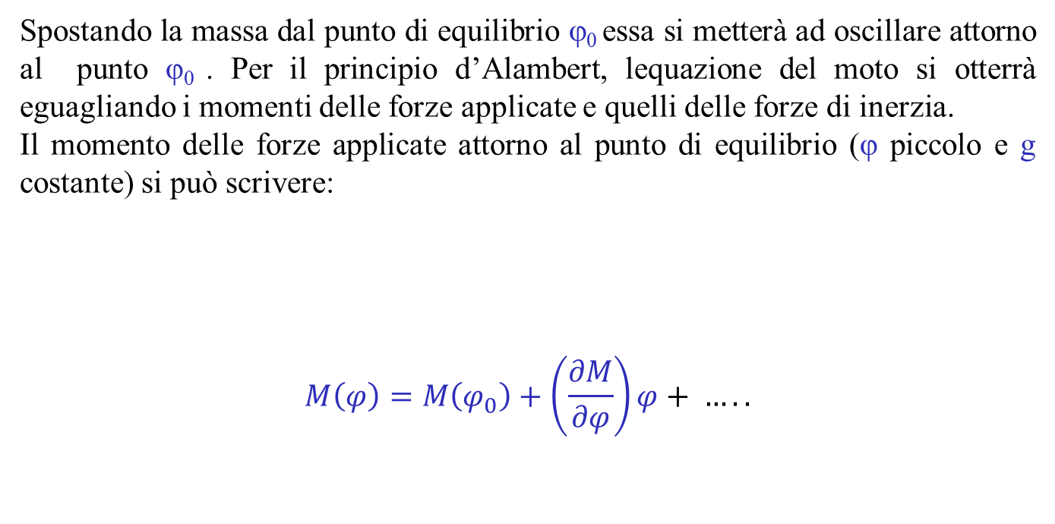
0

Slide 35
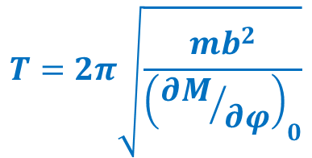
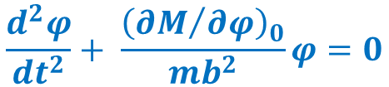

Mentre il momento della fase d’inerzia, essendo accelerazione tangenziale $b\ddot{φ}$, sarà dato da:
$$M_{i}=b∙ma_{t}=mb^{2}\ddot{φ}$$
Da cui si ricava che l’equazione del moto sarà:
$$\frac{d^{2}φ}{{dt}^{2}}+ \frac{{\left({∂M}/{∂φ}\right)}_{0}}{{mb}^{2}}φ=0$$
Che dà ancora un moto armonico di periodo:
$$T=2π\sqrt{\frac{{mb}^{2}}{{\left({∂M}/{∂φ}\right)}_{0}}}$$

Slide 36
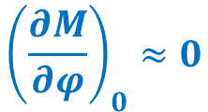
E pertanto anche in questo caso la sensibilità è proporzionale al quadrato del periodo.
Per ottenere periodi grandi e sensibilità elevate basterà realizzare:
$${\left(\frac{∂M}{∂φ}\right)}_{0}≈0$$

Slide 37
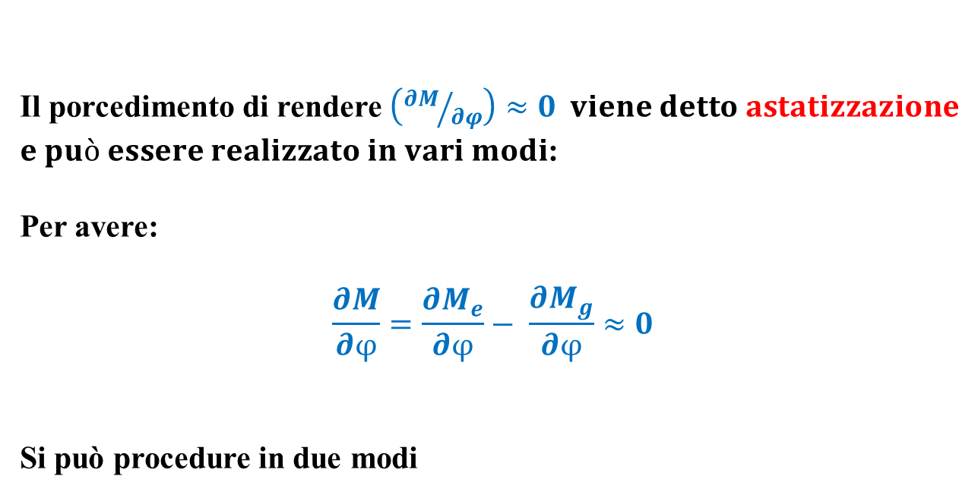

$$astatizzazione$$
Il porcedimento di rendere $\left({∂M}/{∂φ}\right)≈0 viene detto astatizzazione$
$e può essere realizzato in vari modi$:
Per avere:
$$\frac{∂M}{∂φ}=\frac{{∂M}_{e}}{∂φ}− \frac{{∂M}_{g}}{∂φ}≈0$$
Si può procedure in due modi

Slide 38
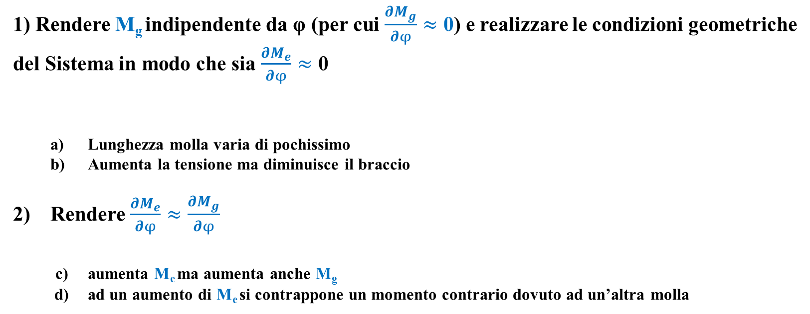
1) Rendere M_{g} indipendente da φ (per cui $\frac{{∂M}_{g}}{∂φ}≈$ 0) e realizzare le condizioni geometriche del Sistema in modo che sia $\frac{{∂M}_{e}}{∂φ}≈$ 0
Lunghezza molla varia di pochissimo
Aumenta la tensione ma diminuisce il braccio
Rendere $\frac{{∂M}_{e}}{∂φ}≈$ $\frac{{∂M}_{g}}{∂φ}$
c) aumenta M_{e} ma aumenta anche M_{g}
d) ad un aumento di M_{e} si contrappone un momento contrario dovuto ad un’altra molla

Slide 39
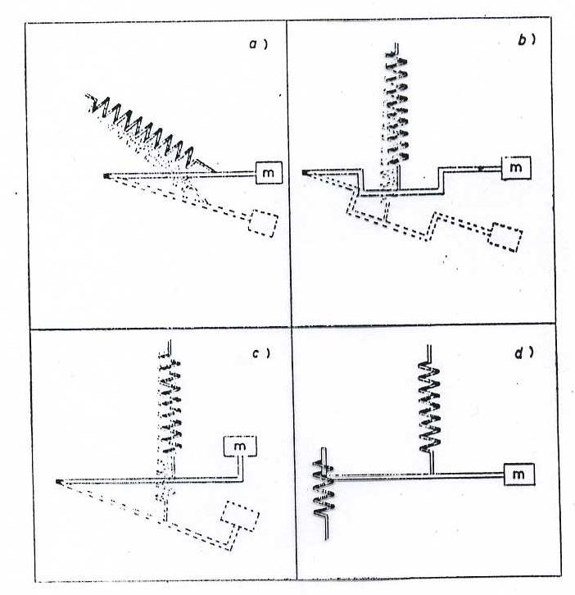

Slide 40
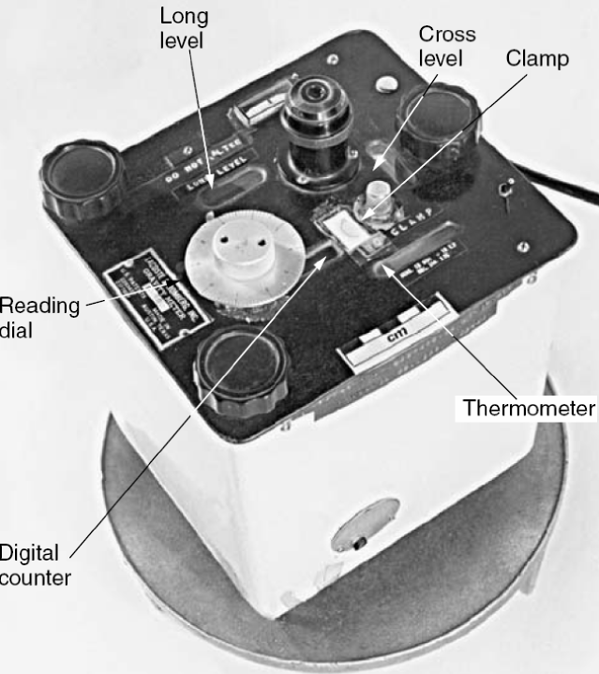
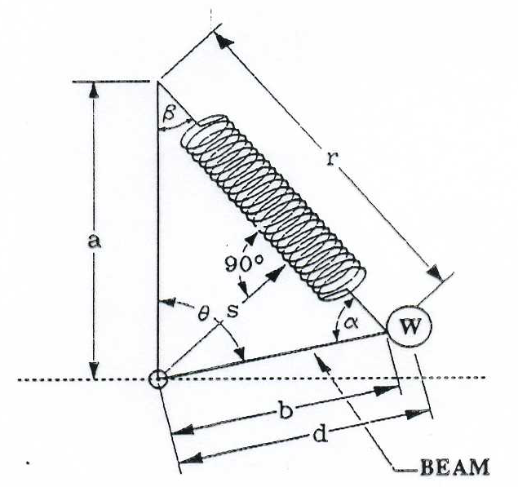

Slide 41


La Coste - Romberg
Momento dovuto alla forza gravitazionale:
$$M_{g}=mg \sin{θ}d$$
Momento dovuto lla molla di lunghezza zero
$$M_{e}=−krs$$
Si dimostra facilmente che questo equivale alla
$$M_{e}=−kab\sin{θ}$$

Slide 42

La Coste - Romberg
Per il momento totale vale allora:
$$M= \left(mgd−kab\right)sinφ$$
Con opportune scelta dei parametri, il momento di richiamo può essere fatto molto piccolo ottenendo uno strumento molto stabile

Slide 43


Askania

Slide 44


Misura relativa della gravità
gravimetri per uso topografico generale sono in grado di registrare variazioni di gravità con una precisione di 0,1 gu. È stata sviluppata una nuova generazione di molle a lunghezza zero più efficienti. Sono ora disponibili strumenti controllati da microprocessori che, entro certi limiti, sono autolivellanti e consentono di effettuare osservazioni rapidamente. Per rilievi più specializzati sono disponibili anche gravimetri in grado di rilevare variazioni di gravità minime pari a 1 microgal. (10⁻⁸ms⁻²) !!!.

Slide 45

Gravity survey
A microgravity survey (50 m spaced lines and 20 m spaced stations)
The goal of gravity surveying is to locate and describe subsurface structures from the gravity effects caused by their anomalous densities.
Most commonly, gravimeter measurements are made at a network of stations, spaced according to the purpose of the survey.
In environmental studies a detailed high-resolution investigation of the gravity expression of a small area requires small distances of a few meters between measurement stations.
In regional gravity surveys, as used for the definition of hidden structures of prospective commercial interest, the distance between stations may be several kilometers.
If the area surveyed is not too large, a suitable site is selected as base station (or reference site), and the gravity differences between the surveyed sites and this site are measured.

Slide 46

In order to obtain a reduced gravity value accurate to ±1mgal, the reduction procedure described in the following section indicates that the gravimeter must be read to a precision of ±0.1 mgal, the latitude of the station must be known to ±10 m and the elevation of the station must be known to ±10mm.
The latitude of the station must consequently be determined from maps at a scale of 1 : 10 000 or smaller, or by the use of electronic position-fixing systems.
Uncertainties in the elevations of gravity stations probably account for the greatest errors in reduced gravity values on land;
The optimal equipment at present is the global positioning system (GPS), whose constellation of 24 satellites is now complete and an unadulterated signal is broadcast. Signals from these can be monitored by a small, inexpensive receiver.
Use of differential GPS, that is, the comparison between GPS signals between a base set at a known elevation and a mobile field set, can provide elevations to an accuracy of some 25mm.

Slide 47

Before the results of a gravity survey can be interpreted it is necessary to correct for all variations in the Earth’s gravitational field which do not result from the differences of density in the underlying rocks. This process is known as gravity reduction or reduction to the geoid
In practice, it is not possible to measure gravity on the ellipsoid at the place where the reference value is known. The elevation of a measurement station may be hundreds of meters above or below the ellipsoid. Moreover, the gravity station may be surrounded by mountains and valleys that perturb the measurement.
let P and Q represent gravity stations at different elevations in hilly terrain The theoretical value of gravity is computed at the points R on the reference ellipsoid below P and Q. Thus, we must correct the measured gravity before it can be compared with the reference value.

Slide 48

Marea terrestre
0.1 mGal

Slide 49

Marea terrestre
0.1 mGal

Slide 50


A shortcoming of gravimeters is the phenomenon of drift. This refers to a gradual change in reading with time, observable when the instrument is left at a fixed location.
Drift results from the imperfect elasticity of the springs, which undergo anelastic creep with time. Drift can also result from temperature variations which, unless counteracted in some way, cause expansion or contraction of the measuring system and thus give rise to variations in measurements that are unrelated to changes in gravity.
The effect is small in modern gravimeters and can be compensated by making a drift correction. This is obtained by repeated occupation of some measurement stations at intervals during the day Gravity readings at other stations are adjusted by comparison with the drift curve. In order to make this correction the time of each measurement must be noted.

Slide 51


Deriva strumentale

Slide 52
Per interpretare i valori di gravità g_{m}, che vengono misurati sulla superficie terrestre, in termini di anomalie locali o regionali, bisogna prima rimuovere certi effetti, comuni a tutte le misure. Supponendo che gli effetti di deriva e calibrazione dello strumento, nonchè delle maree terrestri siano già stati (se necessario) rimossi, le correzioni (dette anche riduzioni) da applicare sono:
Correzioni di latitudine (gravità normale)
Correzione di aria libera (di Faye)
Correzione della piastra (di Bouguer)
Correzione topografica
Correzione isostatica

Slide 53

Alessandro Germak (INRIM, 2007)

Slide 54

Alessandro Germak (INRIM, 2007)

Slide 55

Alessandro Germak (INRIM, 2007)

Slide 56








Correzione di latitudine
La correzione si ottiene sottraendo dal valore misurato g_{m} il valore della gravità normale g_{ϕ}
Se la zona della campagna gravimetrica è limitata, si può usare una correzione al primo ordine ottenuta derivando la formula della gravità normale:
Pertanto:
ove Δl è lo scostamento in direzione N-S da un punto appropriato in cui la gravità normale è g₀. Avremo:
Possiamo pertanto esprimere i contributi della gravità nel punto di misura come:
Ove con ε₁ indico il contributo di altri fattori. Pertanto:
rappresenta una prima anomalia residua ottenuta (che però non ha nome in quanto di poca utilità).

Slide 57


Correzione di aria libera (di Faye)

Slide 58



Correzione di aria libera (di Faye)
Poichè la gravità varia come 1/r², necessita correggere il dato misurato per la differenza di altitudine del punto (stazione) di misura rispetto al geoide. La correzione viene detta di aria libera in quanto non tiene conto delle masse interposte tra la stazione ed il geoide. Essa viene determinata con grande approssimazione, trascurando la componente centrifuga.
Pertanto la correzione per l’altitudine sarà:
In seconda approssimazione i contributi alla gravità nel punto di misura saranno:
In cui le correzioni per l’altitudine va sottratta se il punto di misura è al di sopra del geoide.
Corregendo i dati solamente per la latitudine e l’altitudine si ottiene un’anomalia (ε₂ che però chiamiamo g_{FA}) che risulta utile nelle investigazioni locali e regionali:
e viene chiamata anomalia dell’aria libera (free-air anomaly).

Slide 59


Correzione della piastra (di Bouguer)
Tiene conto dell’attrazione delle masse interposte tra la stazione di misura ad altezza h ed il geoide, che è stato ignorato nella correzione ad aria libera. Tale effetto può essere approssimato con quello di una piastra (circolare con raggio a →∞) di altezza h e densità uguale alla densità media degli strati sottostanti (NB: non nota in generale, per cui nel caso di campi regionali si assume ρ=2.67 g/cm³).

Slide 60

Correzione della piastra (di Bouguer)

Slide 61










Correzione della piastra (di Bouguer)
Tiene conto dell’attrazione delle masse interposte tra la stazione di misura ad altezza h ed il geoide, che è stato ignorato nella correzione ad aria libera. Tale effetto può essere approssimato con quello di una piastra (circolare con raggio a →∞) di altezza h e densità uguale alla densità media degli strati sottostanti (NB: non nota in generale, per cui nel caso di campi regionali si assume ρ=2.67 g/cm³). Calcoliamo il contributo alla gravità nel punto di misura di un elementino di massa

Slide 62


Pertanto l’approssimazione successiva alla gravità nel punto di misura sarà:
La correzione è positiva poichè la piastra attrae con una massa extra il punto di misura rispetto al geoide. La correzione Δg_{B} risulta (per ρ=2.67 g/cm³) di circa 0.112 mgal/m.
L’ anomalia risultante (ε₃) viene detta anomalia di Bouguer semplice.
Per ottenere l’anomalia di Bouguer in mare si sostituisce all’acqua di densità 1 g/cm³ materiale di densità =2.67 g/cm³ e quindi si somma l’attrazione addizionale (dovuta al contrasto di densità 1.67 g/cm³) del materiale
alla gravità in aria libera. La formula da una correzione di 0.070 mgal/m.
Poichè l’anomalia in aria libera è di solito molto piccola, si ottiene una forte anomalia di Bouguer positiva nella maggior parte delle regioni oceaniche. Pertanto, con dati marini, non ci sono vantaggi nell’usare le anomalie di Bouguer rispetto a quelle in aria libera.

Slide 63

Correzione topografica
Se la stazione di misura non è situata su un altopiano, ma in mezzo a montagne e valli, occorre aggiungere alla correzione di Bouguer quella dovuta alla topografia. Da notare che la topografia riduce il valore delle misure: infatti aggiunge all’attrazione verso l’alto (colline), ovvero provoca una mancanza di attrazione verso il basso (valli). Per calcolare le correzioni si suddivide la zona circostante la stazione di misura secondo prismi a sezione di settore circolare con una base alla quota di misura ed altezza corrispondente alla quota media del settore

Slide 64




Correzione topografica
Se la stazione di misura non è situata su un altopiano, ma in mezzo a montagne e valli, occorre aggiungere alla correzione di Bouguer quella dovuta alla topografia. Da notare che la topografia riduce il valore delle misure: infatti aggiunge all’attrazione verso l’alto (colline), ovvero provoca una mancanza di attrazione verso il basso (valli). Per calcolare le correzioni si suddivide la zona circostante la stazione di misura secondo prismi a sezione di settore circolare con una base alla quota di misura ed altezza corrispondente alla quota media del settore
Il calcolo dell’attrazione gravitazionale è analogo a quello della piastra infinita solo il limite di integrazione per r’ varia da a₁ ad a₂ per cui
Per cui, variando il limite di integrazione in ϕ tra 0 ed α, avremo

Slide 65


Slide 67


Ovviamente la correzione Δg_{T} da applicare sarà la somma delle correzioni dovute ad ogni prisma entro un determinato raggio dalla stazione.
L’approssimazione successiva alla gravità nel punto di misura sarà pertanto
Dicesi anomalia di Bouguer (completa) l’anomalia (ε₄) che si ottiene da quella in aria libera correggendola per l’effetto della piastra e della topografia:
Se la Terra non avesse variazioni di densità laterali, tutte le misure di gravità, corrette per gli effetti visti sopra, sarebbero identiche. Pertanto le differenze residue riscontrabili ε₄ costituiscono un’anomali di gravità g_{B} che è il risultato di variazioni laterali di densità.

Slide 68


Slide 69


Slide 70


Slide 71
Un'anomalia gravitazionale deriva dalla distribuzione non omogenea della densità nella Terra. Supponiamo che la densità delle rocce in un corpo sotterraneo sia ρ e che la densità delle rocce che circondano il corpo sia ρ₀. La differenza Δρ=ρ-ρ₀ è chiamata contrasto di densità del corpo rispetto alle rocce circostanti.
Se il corpo ha una densità superiore a quella della roccia ospite, presenta un contrasto di densità positivo; un corpo con densità inferiore a quella della roccia ospite presenta un contrasto di densità negativo. Sopra un corpo ad alta densità la gravità misurata risulta aumentata; dopo la riduzione all'ellissoide di riferimento e la sottrazione della gravità normale si ottiene un'anomalia gravitazionale positiva.
Allo stesso modo, un'anomalia negativa si verifica in una regione a bassa densità. La presenza di un'anomalia gravitazionale indica la presenza di un corpo o di una struttura con densità anomala; il segno dell'anomalia è lo stesso di quello del contrasto di densità e indica se la densità del corpo è superiore o inferiore al normale.
L'aspetto di un'anomalia gravitazionale è influenzato dalle dimensioni, dal contrasto di densità e dalla profondità del corpo anomalo. L'estensione orizzontale di un'anomalia è spesso chiamata “lunghezza d'onda” apparente. La lunghezza d'onda di un'anomalia è una misura della profondità della massa anomala. I corpi grandi e profondi danno origine ad anomalie ampie (lunghezza d'onda lunga) e di bassa ampiezza, mentre i corpi piccoli e poco profondi causano anomalie strette (lunghezza d'onda corta) e nette.

Slide 72
Di solito una mappa delle anomalie gravitazionali di Bouguer contiene anomalie sovrapposte provenienti da diverse fonti. Le anomalie a lunghezza d'onda lunga dovute a contrasti di densità profondi sono chiamate anomalie regionali. Sono importanti per comprendere la struttura su larga scala della crosta terrestre sotto le principali caratteristiche geografiche, come catene montuose, dorsali oceaniche e zone di subduzione. Le anomalie residue a lunghezza d'onda corta sono dovute a masse anomale poco profonde che possono essere interessanti per lo sfruttamento commerciale.
Per interpretare le anomalie residue è essenziale conoscere le caratteristiche geologiche. Nelle aree erose dello scudo, come il Canada o la Scandinavia, le anomalie con lunghezze d'onda molto corte possono essere dovute a corpi mineralizzati vicini alla superficie. Nei bacini sedimentari, le anomalie con lunghezze d'onda corte o intermedie possono derivare da strutture correlate a giacimenti di petrolio o gas naturale.
La separazione delle anomalie di origine regionale e locale è un passo importante nell'interpretazione di una mappa gravimetrica. L'analisi può basarsi su profili selezionati attraverso alcune strutture, oppure può riguardare la distribuzione bidimensionale delle anomalie in una mappa gravimetrica.
Sono state applicate numerose tecniche alla scomposizione di un'anomalia gravitazionale nelle sue parti costitutive. Esse variano in termini di sofisticazione dalla semplice ispezione visiva del modello dell'anomalia all'analisi matematica avanzata.

Slide 73

Il modo più semplice per rappresentare l'anomalia regionale su un profilo di gravità è quello di adattare visivamente l'andamento su larga scala con una curva regolare. Il valore della gravità regionale dato da questo andamento viene sottratto punto per punto dall'anomalia di gravità di Bouguer.
Questo metodo consente all'interprete di adattare curve che lasciano anomalie residue con un segno appropriato all'interpretazione della distribuzione della densità.

Slide 74



Questo approccio può essere adattato all'analisi della mappa di gravità levigando visivamente le linee di contorno: la curva di gravità di Bouguer presenta un brusco cambiamento intorno a un'anomalia locale.
valori della gravità regionale e originale di Bouguer sono interpolati dalle mappe corrispondenti in punti distanziati su una griglia regolare. Il valore regionale viene sottratto dall'anomalia di Bouguer in ciascun punto e i residui calcolati vengono contornati per ottenere una mappa dell'anomalia gravitazionale locale.
L'esperienza e la competenza dell'interprete sono fattori importanti per il successo dei metodi visivi!

Slide 75

In un metodo alternativo, la tendenza regionale è rappresentata da una linea retta o, più in generale, da una curva polinomiale regolare. Se x indica la posizione orizzontale su un profilo di gravità, la gravità regionale Δg_{R} può essere scritta:
Il polinomio viene adattato al profilo di gravità osservato con il metodo dei minimi quadrati. Ciò fornisce valori ottimali per i coefficienti. Δg_{n}.
l metodo presenta anche degli svantaggi: maggiore è l'ordine del polinomio, migliore è l'adattamento alle osservazioni. L'estremo assurdo si ha quando l'ordine del polinomio è inferiore di uno al numero di osservazioni; in tal caso la curva passa perfettamente attraverso tutti i punti dati, ma l'anomalia gravitazionale regionale non ha alcun significato geologico!
Il giudizio dell'interprete è importante nella scelta dell'ordine del polinomio, che di solito viene scelto come il più basso possibile in grado di rappresentare la maggior parte della tendenza regionale.

Slide 76
'adattamento polinomiale può essere applicato anche alle mappe di gravità. Si presume che l'anomalia regionale possa essere rappresentata da una superficie liscia, Δg(x, y), che è un polinomio di ordine basso delle coordinate di posizione orizzontale x e y. Nel caso più semplice, l'anomalia regionale è espressa come un polinomio di primo ordine, o piano. Per esprimere le variazioni del gradiente di gravità è necessario un polinomio di ordine superiore. Ad esempio, la gravità regionale data da un polinomio di secondo ordine è scritta:
Come nell'analisi di un profilo, i valori ottimali dei coefficienti Δg_{x1}, Δg_{y1}, ecc. sono determinati mediante l'adattamento dei minimi quadrati. L'anomalia residua viene nuovamente calcolata punto per punto sottraendo i dati regionali da quelli originali.

Slide 77

f = frequenza T = periodo
Frequenza angolare
Numero d’onda

Slide 78




Secondo il teorema di Fourier qualsiasi arbitraria funzione transiente f(t) nel dominio dei tempi può essere rappresentata da una funzione equivalente F($ω$) nel dominio della frequenza, cioè la trasformata di Fourier di f (t). Valgono le seguenti relazioni:
$$f\left(t\right)={\left(2π\right)}^{−1}\int_{−∞}^{∞}{F\left(ω\right)exp⁡\left(iωt\right)dω}$$
$$F\left(ω\right)=\int_{−∞}^{∞}{f\left(t\right)exp\left(−iωt\right)dt}=\left|F\left(ω\right)\right|exp\left(i\text{f}\left(ω\right)\right)$$
|F(w)|= A(w) è la densità spettrale dell'ampiezza con l'unità m/Hz, w = 2pf l'angolo
frequenza (con f - frequenza con unità Hz) e f(w) lo spettro di fase con le unità deg, rad o 2prad. L'integrale equivale a una somma. Quindi, il teorema di Fourier afferma che una serie temporale arbitraria finita, anche impulsiva, può essere espressa come una somma di funzioni periodiche monocromatiche, ovvero
$f\left(t\right)=2π^{−1}\sum{\left|F\left(ω\right)\right|}exp\left(i\left[ωt+φ\left(ω\right)\right]\right)Δω$.

Slide 79

Un segnale registrato in funzione del tempo (a sinistra) può essere rappresentato in modo equivalente nel dominio delle frequenza dal suo spettro di Fourier. L'ampiezza (in centro) e lo spettro di fase (a destra) sono entrambi necessari per ottenere la serie temporale completa.
Da: New Manual of Seismological Observatory Practice – NMSOP
CHAPTER 4: Seismic Signals and Noise (Peter Bormann)

Slide 80

Il transiente f(t) è formato infiniti termini armonici. Le ampiezze di ogni termine armonico varia, essendo descritto dallo spettro di ampiezza. Lo spostamento della la fase di ciascun termine armonico è data dal spettro di fase.

Slide 81




Slide 82

Filtraggio

Slide 83

Registrazioni di un forte terremoto (h = 570 km, D = 75 °) all’Osservatorio di Gräfenberg, Germania. Le tracce sono stati derivate filtrando un segnale digitale in velocità a banda larga (banda passante tra 0,05 e 5 Hz) con alcune curve di risposta con caratteristiche standard tradizionali (WWSSN_SP e LP, Kirnos) mentre la traccia in fondo mostra il quasi reale spostamento del terreno ottenuto estendendo il periodo superiore oltre i 100s.

Slide 84


Slide 85

L'anomalia gravitazionale lungo un profilo può essere analizzata con tecniche sviluppate per lo studio delle serie temporali. Anziché variare nel tempo, come avviene per il segnale sismico in un sismometro, l'anomalia gravitazionale Δg(x) varia con la posizione x lungo il profilo. Per una distribuzione spaziale, il numero d'onda, k=2π/λ, è l'equivalente della frequenza di una serie temporale.
Se si può supporre che la sua variazione sia periodica, la funzione Δg(x) può essere espressa come somma di una serie di armoniche discrete. Ogni armonica è una funzione seno o coseno il cui argomento è un multiplo del numero d'onda fondamentale. L'espressione per Δg(x) è chiamata serie di Fourier.
La scomposizione di un'anomalia complessa (o serie temporale) in termini di variazioni periodiche più semplici di diverse lunghezze d'onda è chiamata analisi di Fourier ed è un metodo potente per risolvere le componenti più importanti del segnale originale.

Slide 86
La variazione bidimensionale di un'anomalia gravitazionale mappata può essere espressa in modo simile con l'ausilio di una doppia serie di Fourier. Come nel caso più semplice unidimensionale di un'anomalia gravitazionale su un profilo, l'espressione delle anomalie gravitazionali bidimensionali mediante doppia serie di Fourier è analoga alla somma di funzioni sinusoidali ponderate. Queste possono essere visualizzate come ondulazioni del piano x-y, con ciascuna ondulazione ponderata in base alla sua importanza per Δg(x, y).

Slide 87

La gravità osservata può quindi essere manipolata utilizzando le tecniche della trasformata di Fourier. Queste tecniche richiedono calcoli intensivi e sono ideali per l'elaborazione digitale dei dati con computer potenti.
La trasformata di Fourier bidimensionale di una mappa gravitazionale consente di filtrare digitalmente le anomalie gravitazionali. Un filtro è una funzione spaziale delle coordinate x e y. Quando la funzione Δg(x, y) che rappresenta i dati gravitazionali viene moltiplicata per la funzione filtro, si ottiene una nuova funzione.
La natura del filtro applicato nel dominio di Fourier può essere scelta in modo da eliminare determinate lunghezze d'onda. Ad esempio, può essere progettato per eliminare tutte le lunghezze d'onda inferiori a una lunghezza d'onda selezionata e per far passare quelle più lunghe: questo è chiamato filtro passa-basso; fa passare le lunghezze d'onda lunghe che hanno numeri d'onda bassi. Le irregolarità in una mappa delle anomalie gravitazionali di Bouguer vengono eliminate.
In alternativa, il filtro nel dominio di Fourier può essere progettato per eliminare le lunghezze d'onda superiori a una lunghezza d'onda selezionata e per far passare quelle più corte. L'applicazione di un filtro passa-alto di questo tipo migliora la lunghezza d'onda corta (numero d'onda elevato).
Il filtraggio della lunghezza d'onda può essere utilizzato per enfatizzare anomalie selezionate.

